Slide 1


Соцсеть нового поколения
Авторы:
Иванова Юлия Александровна Русанов Андрей Сергеевич Муратов Богдан Евгеньевич

Slide 2


Цель
Создать социальную сеть для общения пользователей с возможностью публикации постов, обмена сообщениями и управления друзьями.
1/15

Slide 3

Задачи проекта
Реализовать систему регистрации и авторизации пользователей
Разработать функционал публикации постов с возможностью комментирования и оценки (лайки)
Внедрить механизм добавления в друзья
Создать систему личных сообщений
Реализовать ленту активности
2/15

Slide 4

Используемые технологии
Backend: – Flask 3.1.0 – SQLAlchemy 2.0.40 – pip 24.3.1 – WTForms 3.2.1 – Flask-Login 0.6.3 – Flask_socketio 5.5.1 – Flask_restful 0.3.10 – Flask_wtf 1.2.2 – Sqlalchemy_serializer 1.4.22 Frontend: – HTML/CSS/JavaScrip
3/15

Slide 5
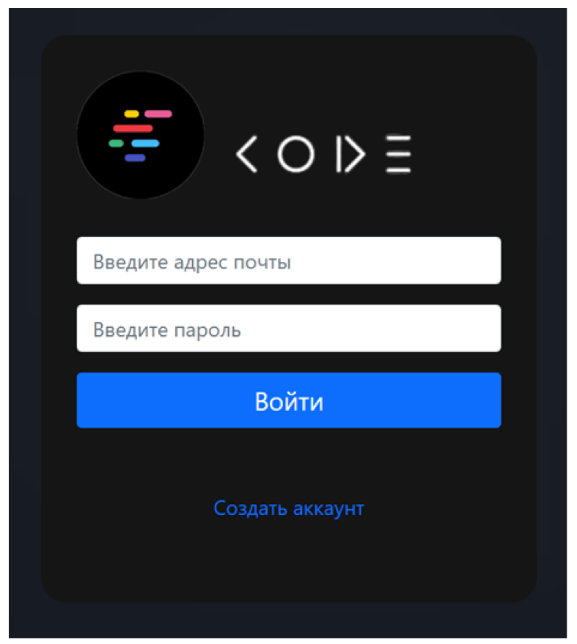
Авторизация
4/15

Slide 6
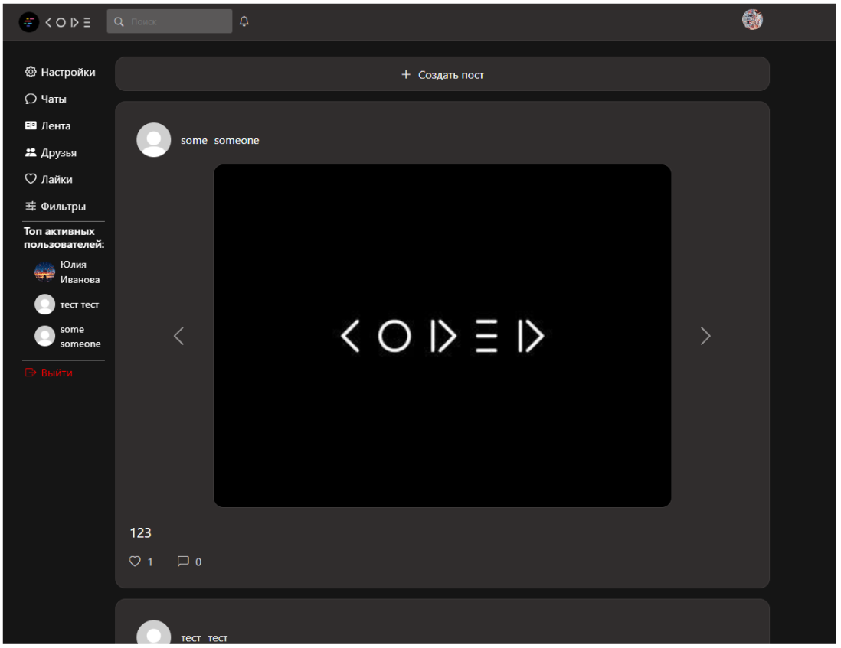
Лента
- Создать пост: описание, картинки, категория - Сортировка: дата / рекомендации / фильтры, топ активных пользователей - Лайки, комментарии, редактирование
5/15

Slide 7
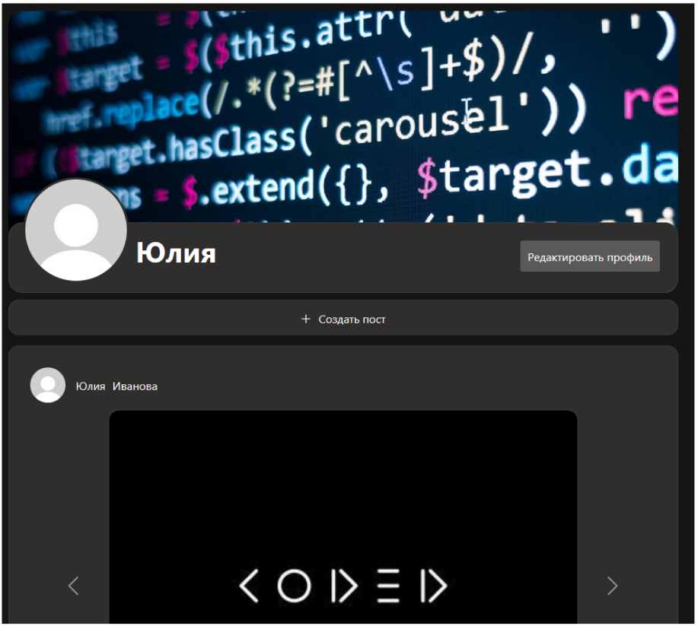
Личная страница
Аватарка, фон, имя, собственные посты
6/15

Slide 8
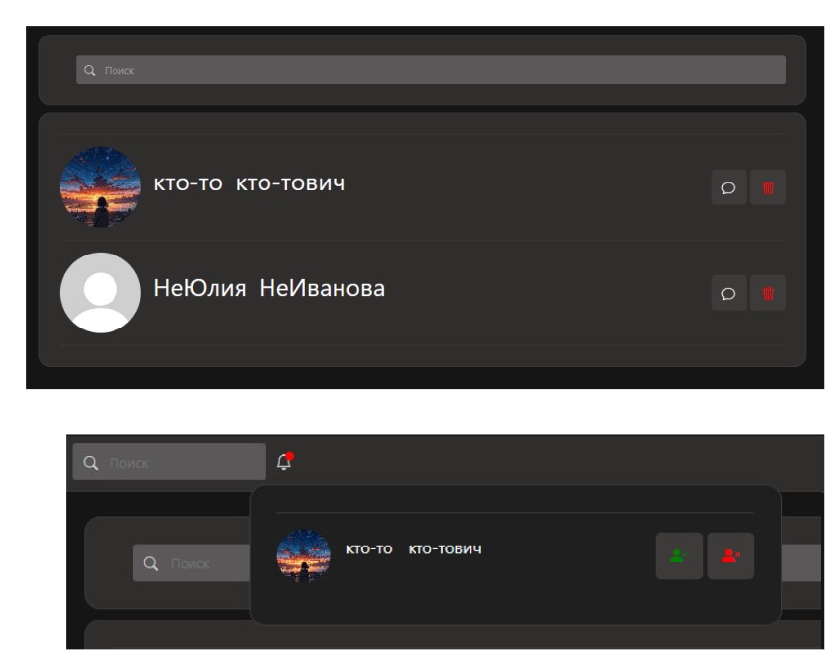
Страница «Друзья»
Заявка в друзья
7/15

Slide 9
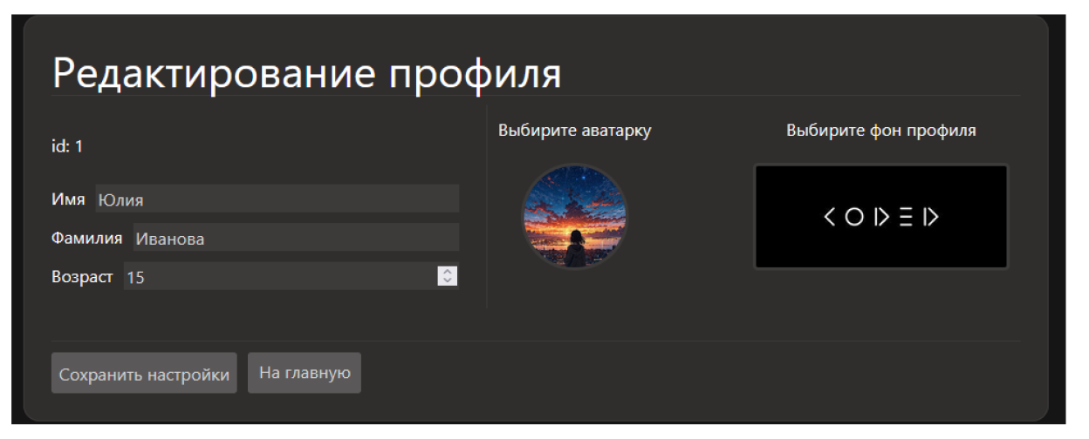
Настройки профиля
8/15

Slide 10
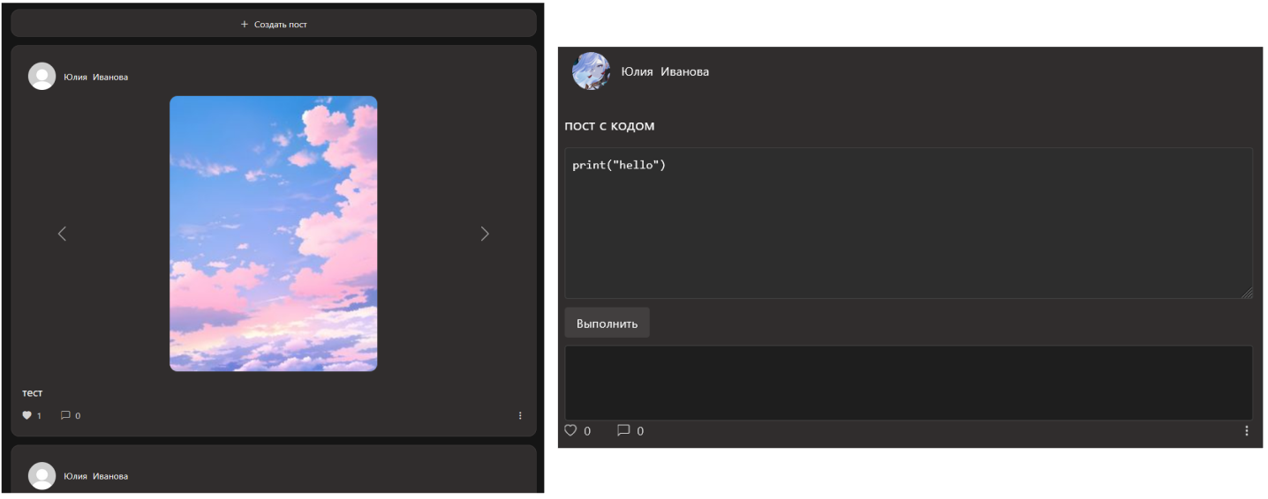
Лайки и пример поста с кодом
Список постов, которым пользователь поставил «лайк»
9/15

Slide 11
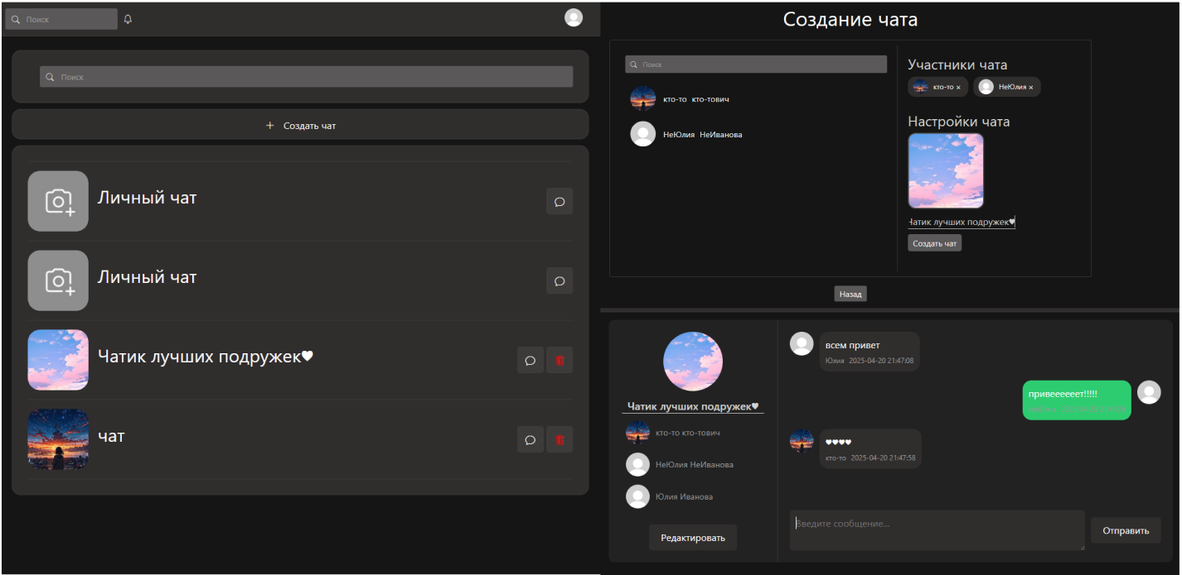
Чаты
10/15

Slide 12
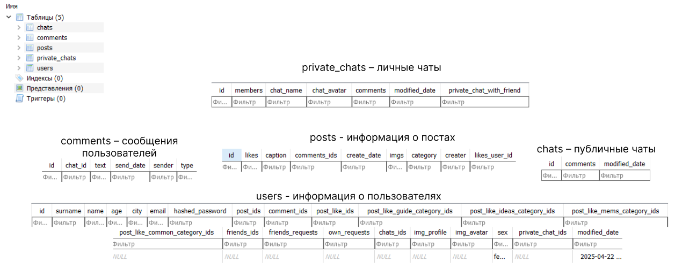
База данных
11/15

Slide 13
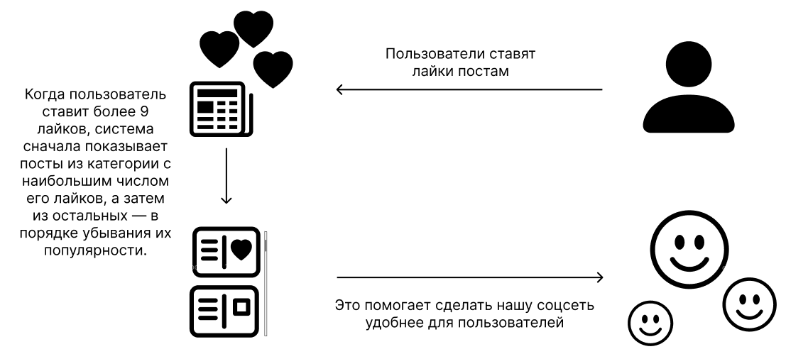
Рекомендации
12/15

Slide 14

Перспективы для развития проекта в будущем
Улучшить алгоритм рекомендаций.
Встроить в посты возможность запуска не только питон-кода но и кода на других языках.
Создать мобильную версию приложения.
Развить соцсеть, добавив различные сервисы.
Усилить безопасность аккаунта, добавив привязку к почте или номеру телефона.
13/15

Slide 15







Собственное API
Класс, который отвечает за отправку заявки в друзья
Класс, который сохраняет лайки, поставленные пользователем, в БД
Класс, который управляет чатами: 1. Создание чата
2. Редактирование чата 3. Удаление чата
Класс, который отвечает за принятие заявки в друзья
Класс, который сохраняет сообщения, отправленные пользователем, в БД
Класс, который отвечает за отклонение заявки в друзья
Класс, который отвечает за удаление постов
Класс, который отвечает за удаление друзей
14/15

Slide 16

15/15

